Slide 1


তথ্য ও যোগাযোগ প্রযুক্তি ক্লাসে সকলকে স্বাগতম।

Slide 2



পরিচিতি
শিক্ষক পরিচিতি
পাঠ পরিচিতি
মোঃ আশরাফুল ইসলাম, সহকারী শিক্ষক (ICT)
পিলজংগ মাধ্যমিক বিদ্যালয়, ফকিরহাট, বাগেরহাট।
মোবাঃ ০১৮৩৫৬২৭২৭৮
E-mail: ashrafulict2010@gmail.com
নবম শ্রেণি, প্রথম অধ্যায়
সময়ঃ ৪৫মিঃ

Slide 3
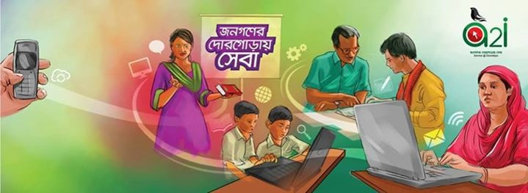
ছবিতে আমরা কী দেখতে পাচ্ছি?

Slide 4


Slide 5


আজকের আলোচ্য পাঠ
ই-সার্ভিস ও বাংলাদেশ

Slide 6
শিখনফল
এই পাঠ শেষে শিক্ষার্থীরা…
১। ই-সার্ভিস বা ই-সেবা কী তা বলতে পারবে।
২। ই-সেবার প্রধান প্রধান বৈশিষ্ঠ ব্যাখ্যা করতে পারবে।
৩। ই-সেবার সুবিধা সমুহ ব্যাখ্যা করতে পারবে।

Slide 7
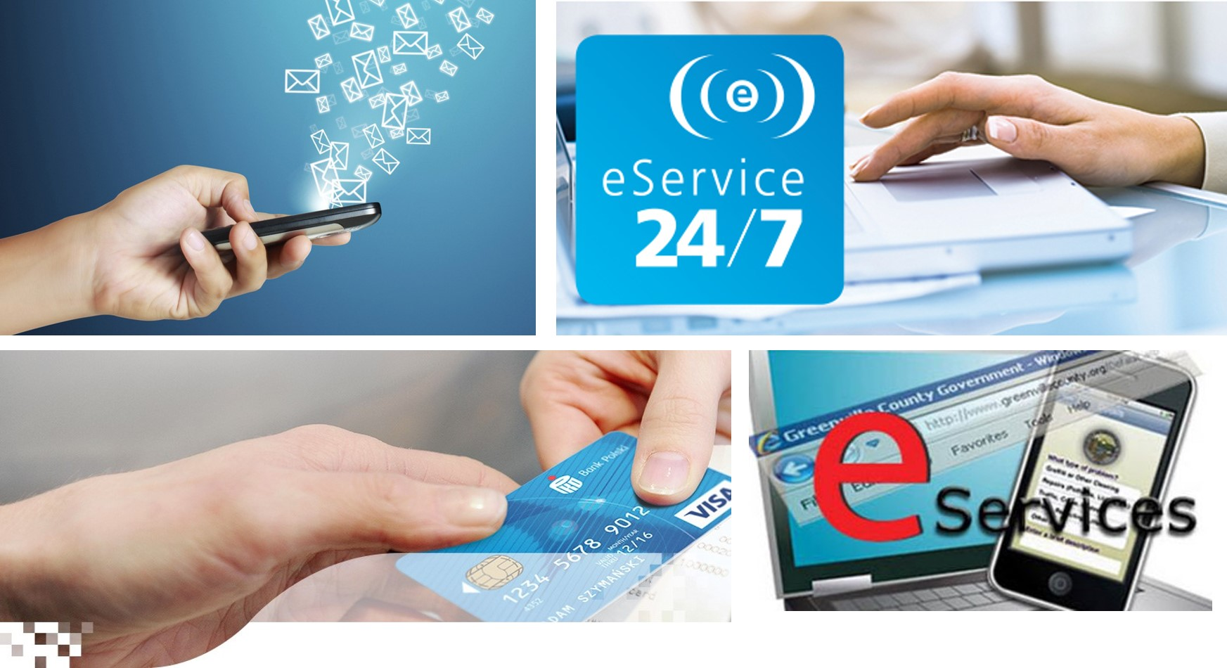
ছবিতে কী করতে দেখা যাচ্ছে?

Slide 8
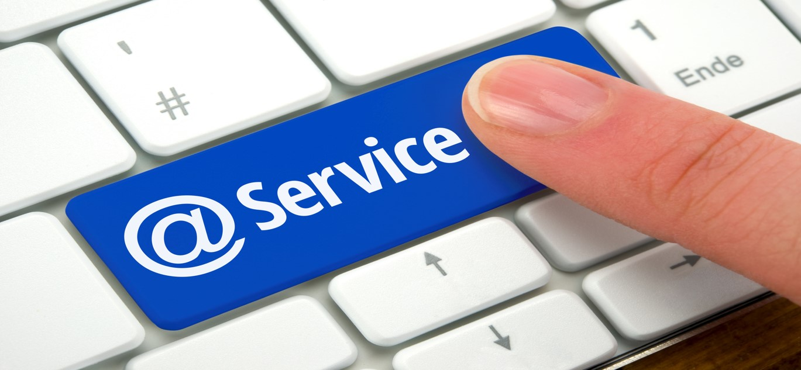
ইলেকট্রনিক পদ্ধতিতে সেবা প্রদানের প্রক্রিয়াকে ই-সার্ভিস বা ই-সেবা বলে।

Slide 9
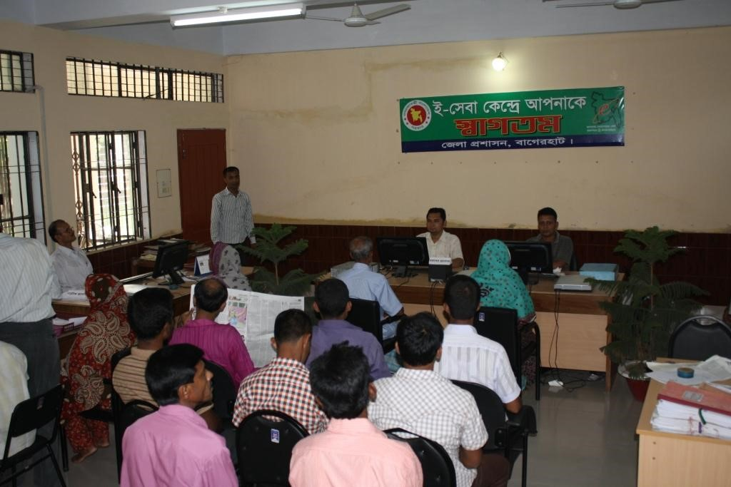
ই-সেবার প্রধান প্রধান বৈশিষ্ঠ্য হলো – এটি স্বল্প খরচে, স্বল্প সময়ে এবং হয়রানিমুক্ত সেবা নিশ্চিত করে।

Slide 10
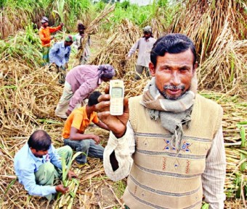
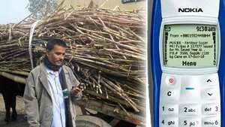
কয়েকটি উল্লেখযোগ্য ই-সেবা কার্যক্রমের বর্ণনা দেওয়া হলো-
ই-পূজিঃ
চিনিকল সমুহে কখন আখ সরবরাহ করতে হবে সে জন্য আওতাধীন আখচাষিদের মোবাইল এস,এম,এস এর মাধ্যমে দেওয়া একটি অনুমতি পত্র।

Slide 11
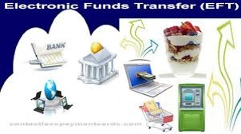
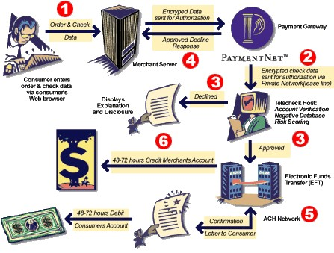
ইলেকট্রনিক মানি ট্রান্সফার সিস্টেম(এমটিএস)
বাংলাদেশের ডাক বিভাগের ইলেকট্রনিক মানি ট্রান্সফার সিস্টেম(এমটিএস) এর মাধ্যমে দেশের এক অঞ্চল থেকে অন্য অঞ্চলে নিরাপদে, দ্রুত ও কম খরচে টাকা পাঠানো যায়।

Slide 12
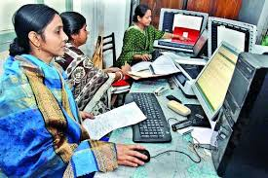
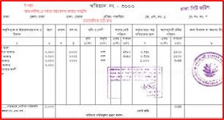
ই-পর্চা সেবাঃ বর্তমানে জমির রেকর্ডের অনুলিপি অনলাইনে সংগ্রহ করা যায়-এটিকে বলা হয় ই-পর্চা ।

Slide 13
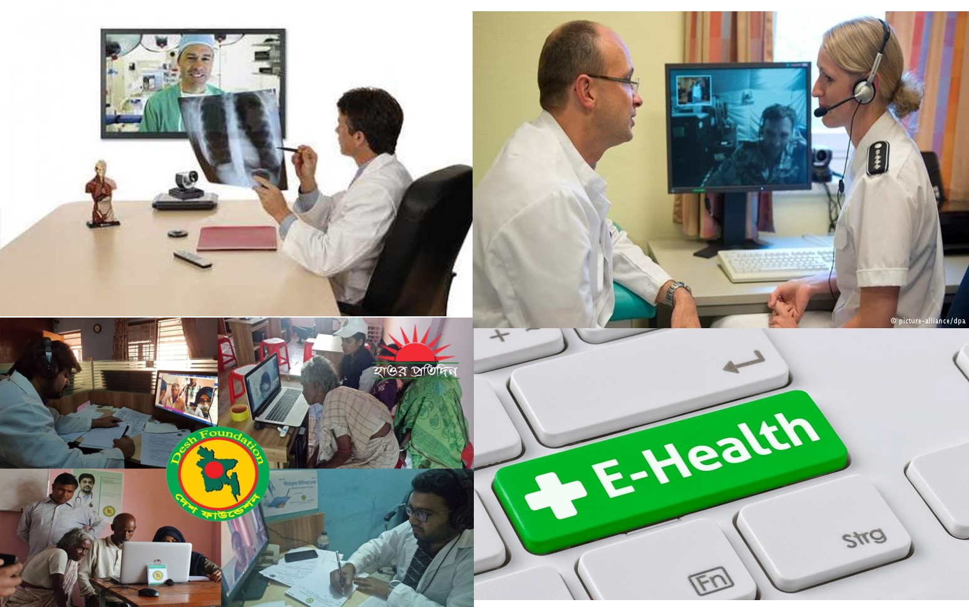
ই-স্বাস্থ্যসেবাঃ
বিভিন্ন সরকারি স্বাস্থ্য কেন্দ্রে কর্মরত চিকিৎসকরা টেলিফোনে স্বাস্থ্য পরামর্শ দিয়ে থাকেন।

Slide 14
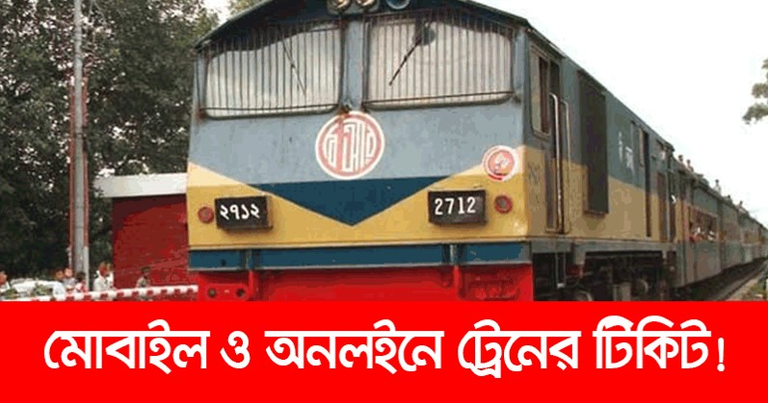
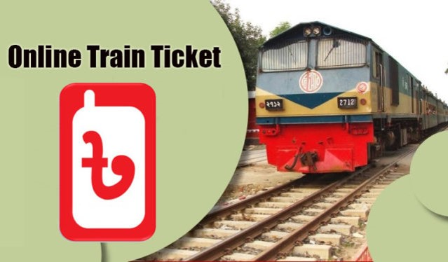
রেলওয়ের ই-টিকেটিং ও মোবাইল টিকেটিং
মোবাইলফোন ও অনলাইনে রেলওয়ের টিকেট সংগ্রহ করা যায়।

Slide 15


দলীয় কাজ
সময়ঃ ১৫মিঃ
ই-সেবা আমাদের জীবনযাত্রার মানকে আরো উন্নোত করেছে, ব্যাখ্যা কর।

Slide 16
মূল্যায়ন
ই-পূর্জী কী ?
ইলেকট্রনিক মানি ট্রান্সফার সিস্টেম(এমটিএস) কী ?
ই-পর্চা সেবা কী ?
ই-স্বাস্থ্যসেবা ক ?
রেলওয়ের ই-টিকেটিং ও মোবাইল টিকেটিং কী ?

Slide 17

বাড়ির কাজ
ই-সেবার সুবিধা গুলোর একটি তালিকা তৈরি করে আনবে।

Slide 18


